Slide 1
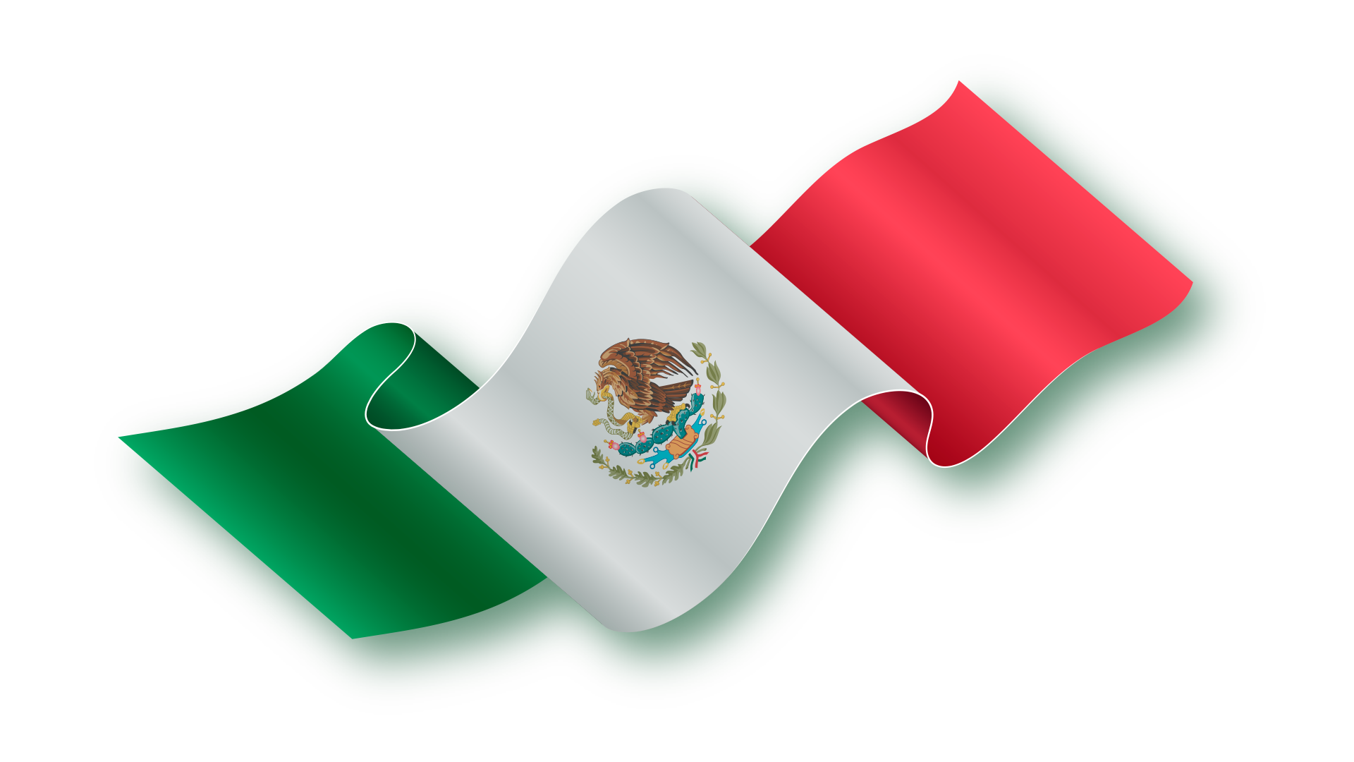

EL SISTEMA DE GOBIERNO
DE MÉXICO
Aquí es donde comienza la presentación

Slide 2
CONTENIDO DE ESTA PLANTILLA
Esto es lo que encontrarás en esta plantilla:
Una estructura de diapositivas basada en una presentación para educación, que puedes adaptar fácilmente a tus necesidades. Para obtener más información sobre cómo editar la plantilla, visita plantillaspowerpoint.org.
En la diapositiva de recursos alternativos puedes encontrar una variedad de recursos gráficos acordes al estilo de nuestro diseño.
Una diapositiva de gracias, la cual debes conservar para dar los créditos correspondientes a nuestro diseño.
Una diapositiva de recursos, donde encontrarás enlaces a todos los elementos utilizados en esta presentación.
Instrucciones de uso.
Diapositivas finales con:
Las fuentes y colores que se han usado en esta presentación.
Una selección de ilustraciones. También puedes personalizarlas y animarlas como desees a través del editor en línea. Visita Storyset para obtener más información.
Más recursos infográficos, cuyo tamaño y color se pueden editar.
Un conjunto de iconos personalizables sobre los siguientes temas: general, negocios, avatares, procesos creativos, educación, ayuda y soporte, médico, naturaleza, artes escénicas, SEO y marketing y equipos de trabajo.
Puedes eliminar esta diapositiva cuando hayas terminado de editar la presentación.

Slide 3
ÍNDICE
01
02
FORMA DE GOBIERNO
FUERZAS ARMADAS
03
04
POLÍTICA ELECTORAL
DERECHOS HUMANOS
Puedes describir en qué consiste la sección aquí
Puedes describir en qué consiste la sección aquí
Puedes describir en qué consiste la sección aquí
Puedes describir en qué consiste la sección aquí

Slide 4

01
FORMA DE GOBIERNO
Describe en qué consiste esta sección si lo necesitas

Slide 5
TIPOS DE GOBIERNO
REPÚBLICA
ESTADO APARTIDISTA
MONARQUÍA
TEOCRACIA
JUNTAS MILITARES
GOBIERNO PROVISIONAL
Mercurio es el planeta más cercano al Sol
Venus tiene temperaturas muy altas
A pesar de ser rojo, Marte es muy frío
Júpiter es el planeta más grande del sistema solar
Saturno está compuesto por hidrógeno y helio
Neptuno es el planeta más lejano de todos del Sol

Slide 6
OBJETIVOS DEL ESTUDIO
LOS PODERES DE LA UNIÓN
PODERES ESTATALES
SISTEMA ELECTORAL
Mercurio es el planeta más cercano al sol y el más pequeño del sistema solar
Venus tiene un nombre precioso y es el segundo planeta más cercano al Sol
A pesar de ser rojo, Marte es en realidad uno de los planetas más fríos

Slide 7
METODOLOGÍA
1
INVESTIGACIÓN
2
ANÁLISIS
3
REDACCIÓN
4
PRESENTACIÓN
Venus es el segundo planeta más cercano al Sol
Júpiter es el planeta más grande del sistema solar
Este planeta contiene gran cantidad de óxido de hierro
Saturno está compuesto por hidrógeno y helio

Slide 8
INTRODUCCIÓN
Aquí puedes añadir una breve descripción del tema del que quieras hablar. Por ejemplo, si quieres hablar sobre Mercurio, puedes decir que es el planeta más cercano al Sol y el más pequeño del sistema solar

Slide 9
GOBIERNO DE MÉXICO
Jefe de estado
Cámara de diputados
Cámara de senadores
Suprema corte
de justicia
PODERES DE LA UNIÓN
PODERES DE LA UNIÓN
Poder ejecutivo
Poder legislativo
Poder judicial

Slide 10
PODERES DE LA UNIÓN
EJECUTIVO
LEGISLATIVO
JUDICIAL
Mercurio es el planeta más cercano al sol y el más pequeño del sistema solar
Venus tiene un nombre precioso y es el segundo planeta más cercano al Sol
La Tierra es el tercer planeta más cercano al Sol y el único que alberga vida

Slide 11
PODER LEGISLATIVO
CÁMARA DE DIPUTADOS
CÁMARA DE SENADORES
Júpiter es un gigante gaseoso y el planeta más grande del sistema solar. Es el cuarto objeto más brillante del cielo nocturno. Lleva el nombre del dios romano de los cielos y los relámpagos
Saturno es un gigante gaseoso y tiene varios anillos. Está compuesto principalmente por hidrógeno y helio. Lleva el nombre del dios romano de la riqueza y la agricultura

Slide 12
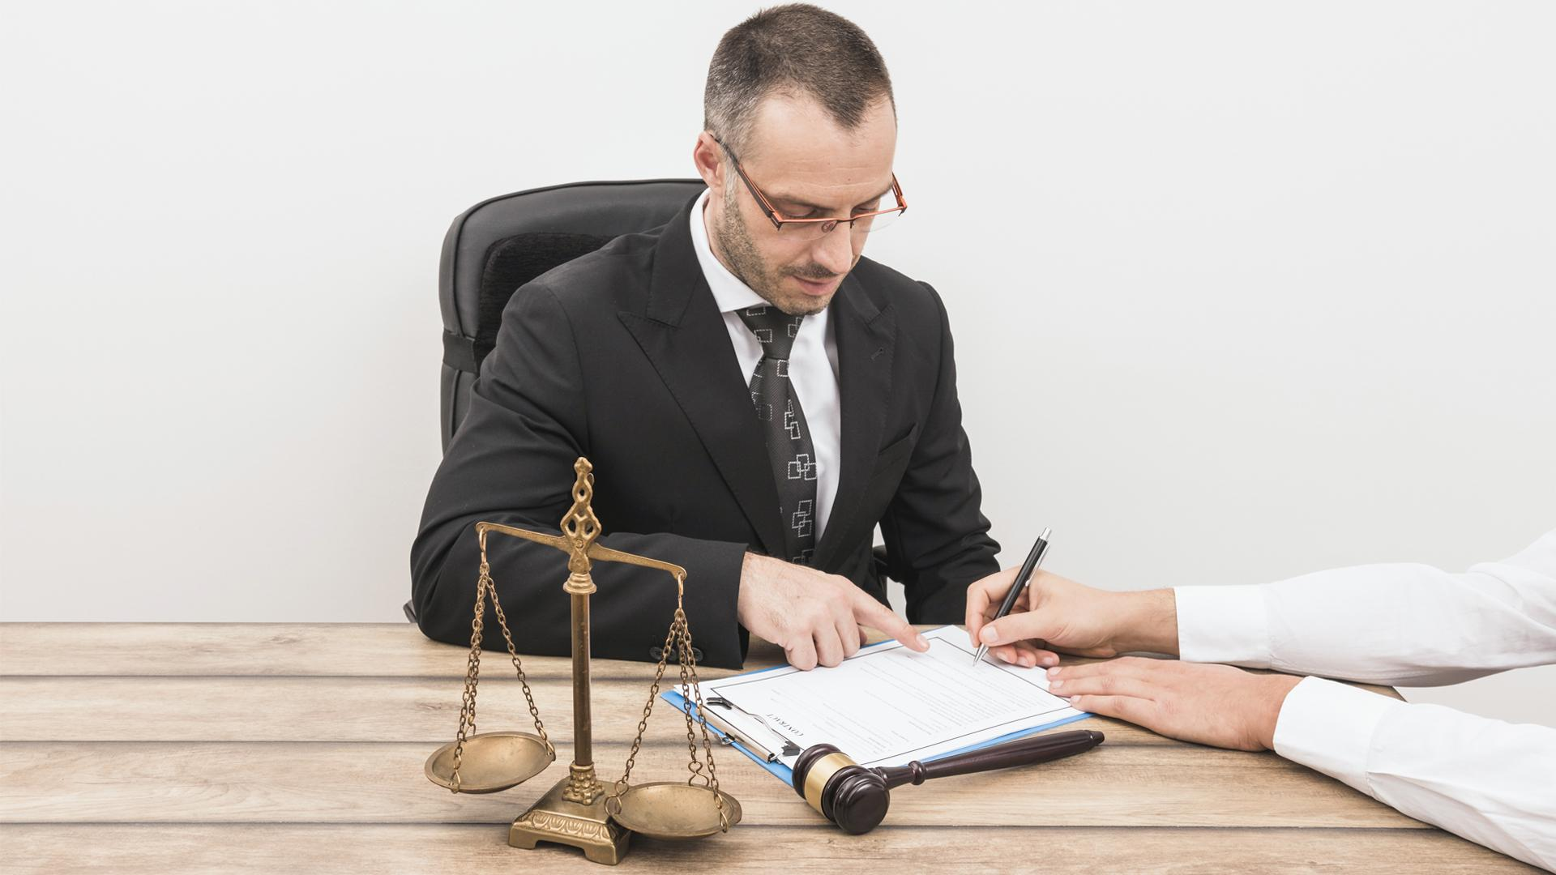
UNA IMAGEN VALE MÁS QUE MIL PALABRAS

Slide 13
FASES HISTÓRICAS
1
2
3
4
CONQUISTA
INDEPENDENCIA
EL PORFIRIATO
LA REFORMA
A pesar de ser rojo, Marte es en realidad un lugar muy frío. Está lleno de polvo de óxido de hierro, que le da al planeta su tono rojizo
El nombre de este planeta no tiene nada que ver con el metal líquido, ya que Mercurio recibió su nombre de un dios romano
La Tierra es el tercer planeta más cercano al Sol y el único que alberga vida en todo el sistema solar. Aquí es donde vivimos todos
Venus tiene un nombre precioso y es el segundo planeta más cercano al Sol. Es un planeta caluroso, incluso más que Mercurio

Slide 14
—IGNACIO ALLENDE
“Sin importar el tamaño de la ciudad o pueblo donde nacen los hombres y mujeres, ellos finalmente, son el tamaño de su obra, de su voluntad de engrandecer y enriquecer a sus hermanos”

Slide 15
CONSTITUCIÓN
OTORGADAS
IMPUESTAS
PACTADAS
APROBADAS
Venus es el segundo planeta más cercano al Sol
Júpiter es el planeta más grande del sistema solar
Marte contiene gran cantidad de óxido de hierro
Saturno está compuesto por hidrógeno y helio

Slide 16
REVISIÓN LITERARIA
JUAN RUIZ DE ALARCÓN
Mercurio es el planeta que más cerca está del Sol y el más pequeño de todo el sistema solar. El nombre de este planeta no tiene nada que ver con el metal líquido, ya que Mercurio recibió su nombre de un dios romano
DIEGO DE RIBERA
Venus tiene un nombre precioso y es el segundo planeta más cercano al Sol. Es un planeta caluroso, incluso más que Mercurio, y su atmósfera es extremadamente venenosa. Es el segundo objeto natural más brillante del cielo nocturno después de la Luna

Slide 17
$51,217,400,000
Las cifras grandes llaman la atención del público

Slide 18
500
352 072 KM
21 804 515
Diputados constituyen la Cámara de Diputados del Congreso de la Unión
Longitud total de vías terrestres de transportes en México
Es la población total de Ciudad de México

Slide 19
CIUDADES CON RELEVANCIA HISTÓRICA
CIUDAD DE MÉXICO
MONTERREY
CANCÚN
Venus es el segundo objeto natural más brillante del cielo nocturno después de la Luna
Marte está lleno de polvo de óxido de hierro, lo que le da al planeta su tono rojizo
La tierra es único planeta conocido que alberga vida en el Sistema Solar

Slide 20
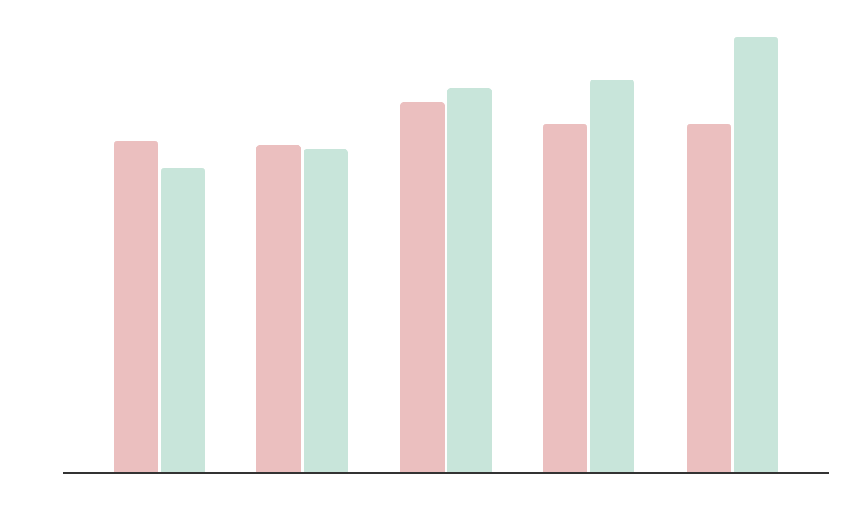
PARTICIPACIÓN POLÍTICA EN MÉXICO
HOMBRES
MUJERES
Mercurio es el planeta más pequeño de todos
Venus tiene temperaturas muy altas
Sigue el enlace del gráfico para modificar sus datos y luego pega el nuevo aquí. Para más información, clic aquí

Slide 21
PALABRAS ASOMBROSAS

Slide 22
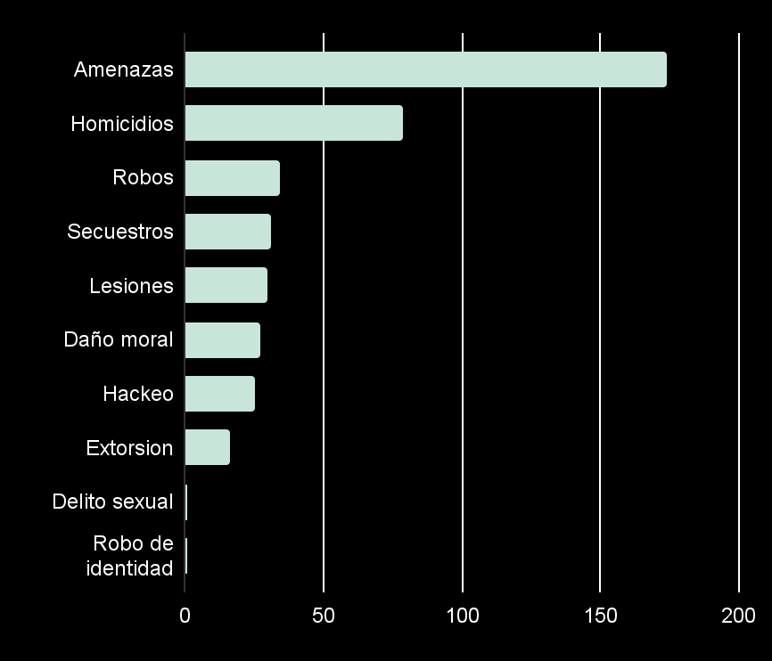
VIOLENCIA POLÍTICA
35%
65%
MUJERES
HOMBRES
443 VÍCTIMAS
Sigue el enlace de la gráfica para modificar sus datos y luego pega la nueva aquí. Para más información, clic aquí
Venus tiene un nombre precioso y es el segundo planeta más cercano al Sol

Slide 23
PRINCIPALES ÁREAS METROPOLITANAS
 | CIUDAD | ESTADO | POBLACIÓN
1 | Ciudad de México | CDMX, Méx, Hgo | 21 804 515
2 | Monterrey | Nuevo León | 5 341 171
3 | Guadalajara | Jalisco | 5 268 642
4 | Puebla | Pue, Tlax | 3 199 530
5 | Toluca | Estado de México | 2 353 924
6 | Tijuana | Baja California | 2 157 853
7 | León | Guanajuato | 2 139 484

Slide 24
CALENDARIO
INVESTIGACIÓN
REDACCIÓN
CORRECCIONES
LUN | MAR | MIE | JUE | VIE | SAB | DOM
1 | 2 | 3 | 4 | 5 | 6 | 7
8 | 9 | 10 | 11 | 12 | 13 | 14
15 | 16 | 17 | 18 | 19 | 20 | 21
22 | 23 | 24 | 25 | 26 | 27 | 28
29 | 30 | 31

Slide 25
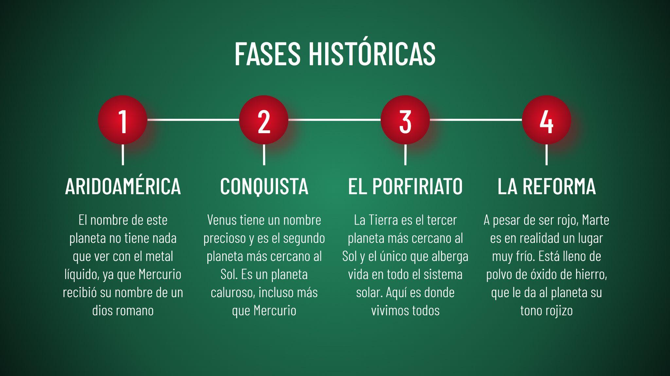
MOCKUP
Puedes reemplazar la imagen en la pantalla por otra. Haz clic derecho en ella y luego elige "Reemplazar imagen" para agregar la tuya

Slide 26

BIBLIOGRAFÍA
AUTOR (AÑO). Título de la publicación. Editorial
AUTOR (AÑO). Título de la publicación. Editorial
AUTOR (AÑO). Título de la publicación. Editorial
AUTOR (AÑO). Título de la publicación. Editorial
AUTOR (AÑO). Título de la publicación. Editorial
AUTOR (AÑO). Título de la publicación. Editorial
AUTOR (AÑO). Título de la publicación. Editorial
AUTOR (AÑO). Título de la publicación. Editorial
AUTOR (AÑO). Título de la publicación. Editorial
AUTOR (AÑO). Título de la publicación. Editorial
AUTOR (AÑO). Título de la publicación. Editorial
AUTOR (AÑO). Título de la publicación. Editorial

Slide 27
GRACIAS!
¿Tienes alguna pregunta?
tuemail@ejemplo.com
+91 620 421 838
yourcompany.com
Por favor, conserva esta diapositiva para atribuirnos

Slide 28
VOTING ELECTIONS

Slide 29

RECURSOS ALTERNATIVOS

Slide 30
RECURSOS ALTERNATIVOS
VECTORES:
Día de la constitución mexicana dibujado a mano con globos
Fondo del día de la constitución con bandera mexicana
FOTOS:
Firmando documentos
Abogado con balanza
Abogado con documentos

Slide 31
RECURSOS
¿Te gustaron los recursos de esta plantilla? Consíguelos gratis en nuestras otras webs:
VECTORES:
Día de la constitución de méxico realista
Fondo realista de independencia de méxico con globos
Fondo de pantalla degradado del día de la constitución con bandera mexicana
ICONS:
Voting elections
FOTOS:
Abogado con cliente
Abogado rellenando formulario
Abogado apuntando citas

Slide 32
Fonts & colors used
This presentation has been made using the following fonts:
Barlow
(https://fonts.google.com/specimen/Barlow)
#Aa0a1e
#ff0d2d
#Ebbfbf
#ffffff
#125438
#238960
#C8e5da
#000000

Slide 33





Storyset
Create your Story with our illustrated concepts. Choose the style you like the most, edit its colors, pick the background and layers you want to show and bring them to life with the animator panel! It will boost your presentation. Check out How it works.
Pana
Amico
Bro
Rafiki
Cuate

Slide 34
Use our editable graphic resources...
You can easily resize these resources without losing quality. To change the color, just ungroup the resource and click on the object you want to change. Then, click on the paint bucket and select the color you want. Group the resource again when you’re done.

Slide 37
JANUARY
FEBRUARY
MARCH
APRIL
MAY
JUNE
PHASE 1
Task 1
Task 2
PHASE 2
Task 1
Task 2
JANUARY
FEBRUARY
MARCH
APRIL
PHASE 1
Task 1
Task 2

Slide 40
...and our sets of editable icons
You can resize these icons without losing quality.
You can change the stroke and fill color; just select the icon and click on the paint bucket/pen.
In Google Slides, you can also use Flaticon’s extension, allowing you to customize and add even more icons.

Slide 41
Educational Icons
Medical Icons

Slide 42
Business Icons
Teamwork Icons

Slide 43
Help & Support Icons
Avatar Icons

Slide 44
Creative Process Icons
Performing Arts Icons

Slide 45
Nature Icons

Slide 46
SEO & Marketing Icons

